Slide 1
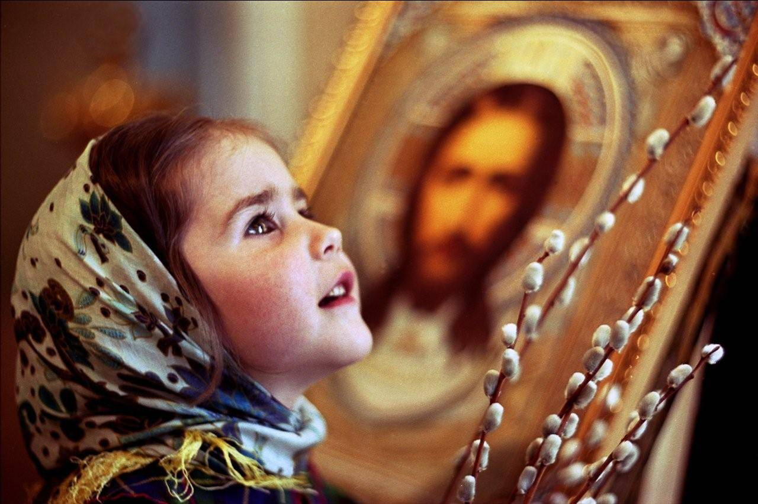
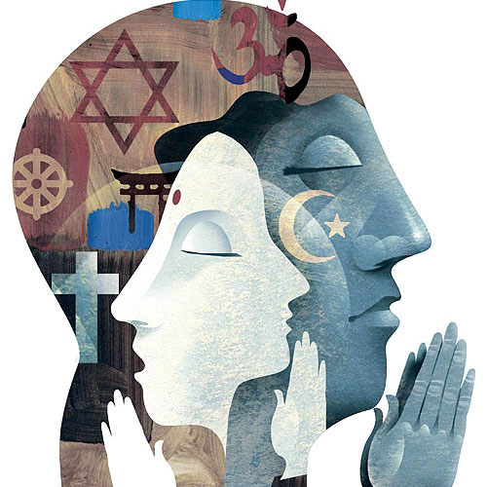
Судьбы религиозного сознания в современном мире
СТРУКТУРА РЕЛИГИИ

Slide 2
Рели́гия (лат. religare — воссоединять)
— особая форма осознания мира, обусловленная верой в сверхъестественное, включающая в себя свод моральных норм и типов поведения, обрядов, культовых действий и объединение людей в организации (церковь, религиозную общину).

Slide 3
Другие определения религии:
учение о воссоединении человека с Богом (по мнению христианского апологета Лактанция). Предложенная Лактанцием этимология закрепилась в христианской культуре, как основная.
одна из форм общественного сознания; совокупность духовных представлений, основывающихся на вере в сверхъестественные силы и существа (богов, духов), которые являются предметом поклонения.
организованное поклонение высшим силам. Религия не только представляет собой веру в существование высших сил, но устанавливает особые отношения к этим силам: она есть, следовательно, известная деятельность воли, направленная к этим силам.
духовная формация, особый тип отношения человека к миру и самому себе, обусловленный представлениями об инобытии как доминирующей по отношению к обыденному существованию реальности.

Slide 4
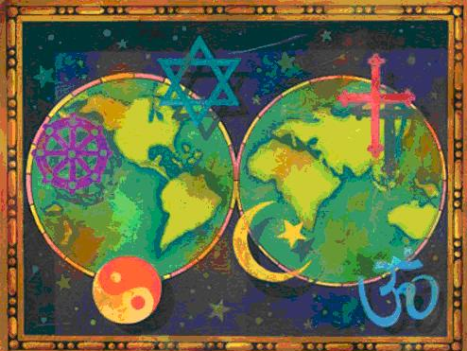
Религия - сложная система
взаимодействующих элементов. Структура любой религиозной системы включает сознание, деятельность, организационные структуры, религиозный опыт.

Slide 7
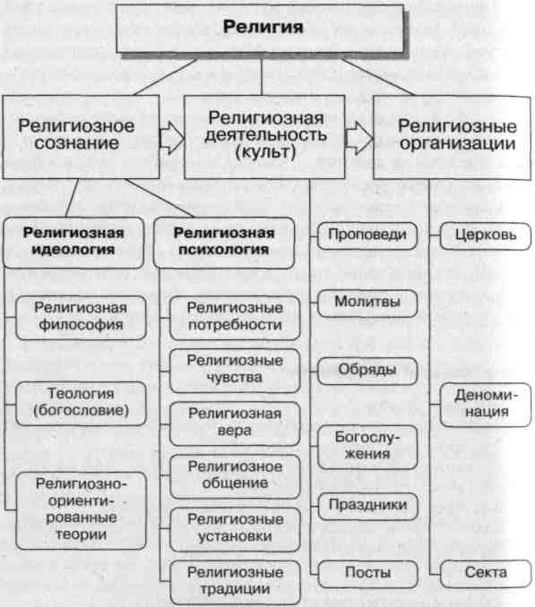

Slide 9
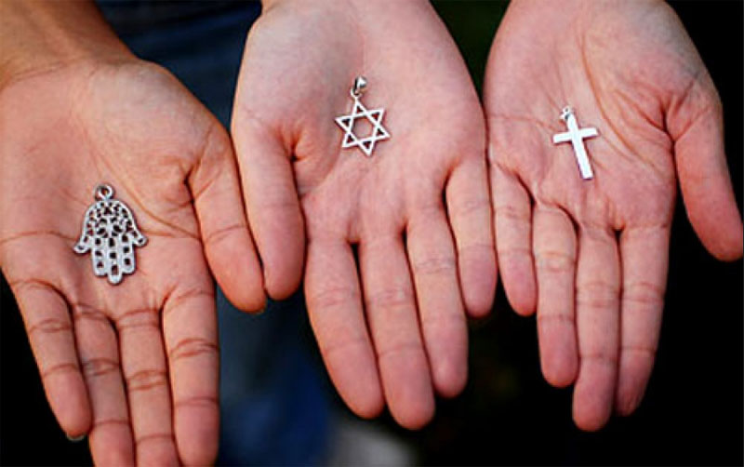
Религиозное сознание
Религиозное сознание включает в себя представления, учения, верования, доктрины и другие компоненты. Ключевым феноменом религиозного сознания является вера.

Slide 12
религиозная вера
особенное психическое состояние человека, возникающее в результате острого недостатка желаемого. Она появляется в отношении только тех событий или идей, которые имеют для человека значимый смысл. В основе религиозной веры заложена возможность общения с некими невидимыми существами и воздействия на них (например, посредством молитвы) для достижения целей или получения помощи.

Slide 13
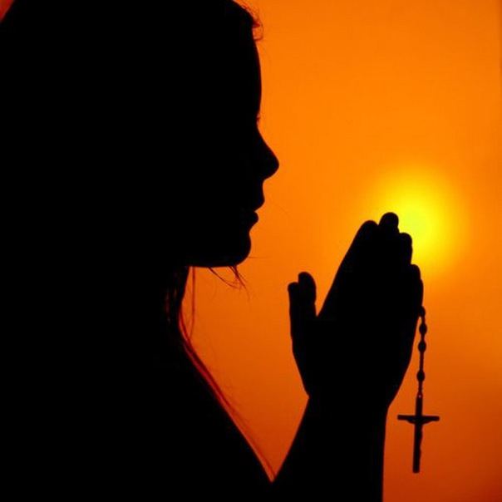
Вера является духовным стержнем человека, представляет собой познавательную способность и психологическое явление. Как базисное доверие к Богу, миру, жизни вообще вера не зависит от рационально-логических обоснований.

Slide 14
Религиозная картина мира описывается посредством особого священного языка. Религиозные представления и ценности выражаются иносказательно, посредством мифов и символов.

Slide 15
Религиозная деятельность
Религиозная деятельность проявляется в культовых и вне- культовых видах. Важнейшим видом религиозной деятельности является культ, который является средством сплочения религиозной группы.

Slide 16
КУЛЬТ
Культ (от лат. cultus) — почитание, поклонение. Религиозный культ — религиозное почитание каких-либо богов и предметов (священные изображения, скульптуры); включающее обрядность и церемониальность. В том числе: Культ предков. Культ Верховного Существа.
Целью культа является коммуникация с сакральным миром, воспроизведение религиозных образов, идей и символов, продуцирующих соответствующие переживания.

Slide 18
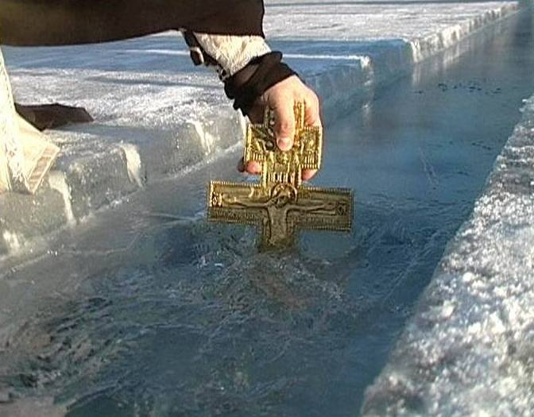
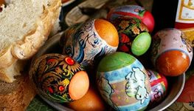
К видам культовой практики относятся ритуальные действия, богослужение, обряды, проповедь, молитва, религиозные праздники, паломничества.

Slide 19
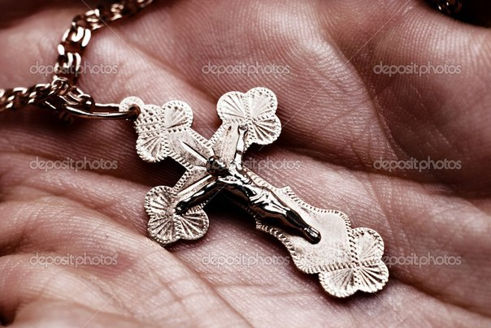
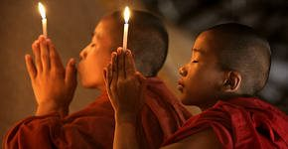
К культовым средствам относятся храмовая архитектура, живопись, скульптура, музыка, различные предметы (крест, свечи, жезл, церковная утварь, священническое облачение). Средства и способы культовой деятельности имеют символическое значение. Важное значение имеет почитание священных мест и объектов.

Slide 20
К внекультовой деятельности относится теологическая разработка и систематизация религиозного учения, преподавание богословских дисциплин, участие в работе религиозных структур, административная деятельность, миссионерство и пропаганда религиозных взглядов.

Slide 21
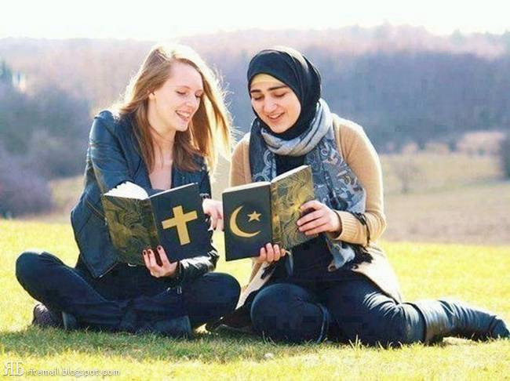
Религиозные организации и институты
Последователи определенного вероисповедания составляют религиозную общность, включающую разнообразные структуры. Строение религиозной организации определяется традицией, нормами церковного права и уставом, апостольскими правилами и др.

Slide 22
Типология религиозных организаций
К основным видам религиозных организаций относится церковь, секта, деноминация.

Slide 23
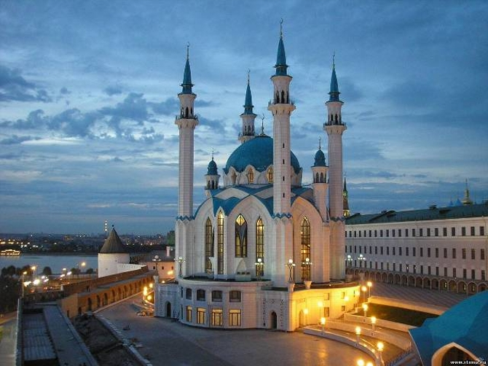
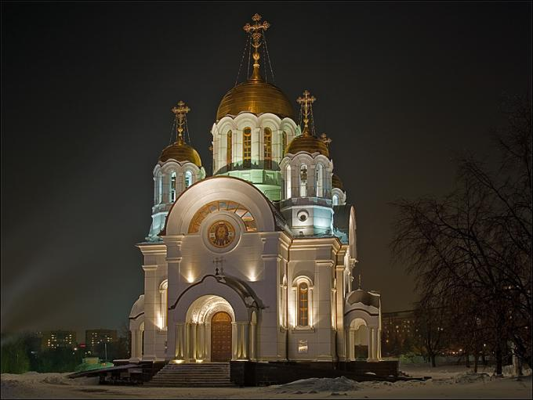
Церковь представляет собой широкое объединение, принадлежность к которому, как правило, определяется традицией. Церковь построена по иерархическому принципу и характеризуется открытым членством. Члены церкви делятся на духовенство и мирян.

Slide 24
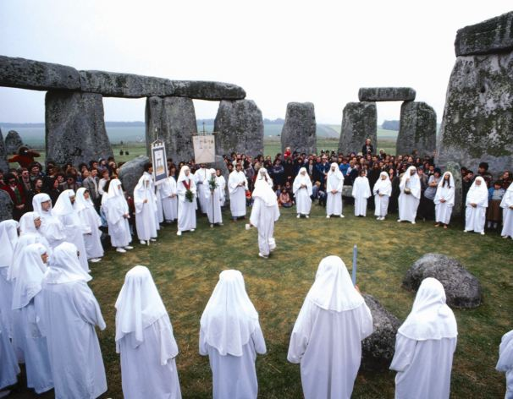
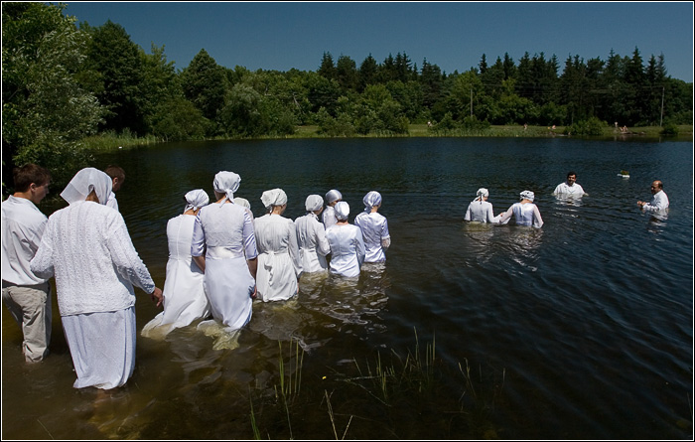
Секта возникает как оппозиционное по отношению к другим религиозным направлениям течение. Для членов секты характерны претензии на исключительность своей веры, психология избранности и тенденция изоляционизма. Лидерство в секте устанавливается по харизматическому принципу.

Slide 25
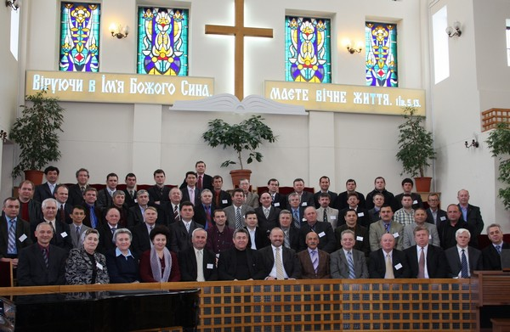
Для деноминации свойственен акцент на «избранности» членов, признается возможность духовного возрождения каждого верующего. Действует принцип строго контролируемого членства, предписывается особая активность в религиозной сфере. Деноминациям присуща четкая организация. Примерами деноминаций в Республике Беларусь могут быть такие крупные протестантские объединения, как Объединенная церковь христиан веры евангельской. Союз евангельских христиан-баптистов.

Slide 26
Религиозный опыт
Под религиозным опытом понимается ощущение и осознание контакта с иной, божественной реальностью. Переживание религиозного опыта, как правило, захватывает ум, эмоции, ценности и отношения человека, включает ощущение чуда, святости и глубины, может быть связано с усвоением нового миропонимания.

Slide 27
Список литературы
Борунков, ю. Ф. Основы религиоведения. Под ред. И. Н. Яблокова. М., 2001
Яблокова и. Н. Религиоведение: учебное пособие и учебный словарь минимум по религиоведению. – М.: Гардарики, 2000. – 536 с.
Http://referatwork.Ru/religion-1/section-2-3.Html
Https://ru.Wikipedia.Org/wiki/%d0%e5%eb%e8%e3%e8%ff

Slide 28
Спасибо за внимание!

